Slide 1
CART-Klassifikator
F. Freter, E. Kirchberger, S. Symhoven & J. Wustl

Slide 2
Inhalt
Aufbau und Training von CARTs
Berechnung der Splits
Auswertung des Models
Maßnahmen gegen Overfitting
Vor- und Nachteile
Verbesserungsmöglichkeiten & Ausblick

Slide 3
CART: Classification And Regression Trees
﻿Ein Decision Tree ist ein Entscheidungsbaum, bei dem jeder Verzweigungsknoten eine Auswahl zwischen einer Reihe von Alternativen darstellt und jeder Blattknoten eine Entscheidung repräsentiert.
﻿﻿﻿Eine Art von Algorithmus für überwachtes Lernen
Diese werden auch als CART-Algorithmen bezeichnet.
Sie werden verwendet für
Klassifizierungs-
und Regressionsproblemstellungen
(Hier werden vornehmlich Classification-Trees beschrieben.)

Slide 4
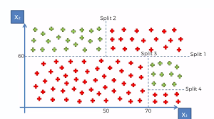
Strategie
Allgemeine Strategie: Die Werte der erklärenden Variablen werden in P disjunkte Regionen (Rechtecke) R1, . . . , RP aufgeteilt.
In jedem Rechteck wird ein einfaches Muster eingeführt, z.B. eine Konstante, d.h. die Prognose im Rechteck Rp ist der Mittelwert aller Y-Werte, die in dieses Rechteck fallen.
Jedes Rechteck stellt eine Klasse dar.
Rekursiver Algorithmus:
Aufteilung des Ausgangsrechtecks R in R1 und R2
Suche nach der besten Aufteilung für R1
Finde die beste Aufteilung für R2
Usw.

Slide 5
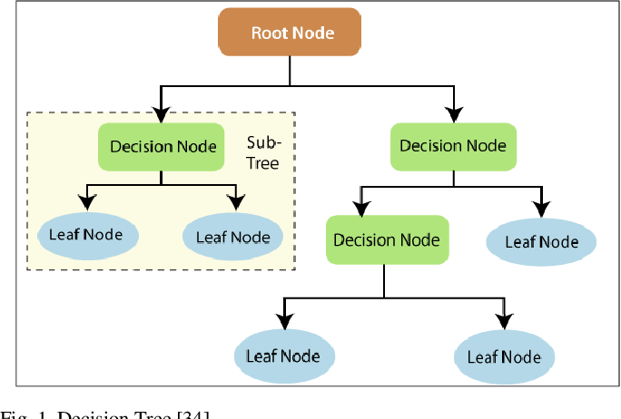
Aufbau eines Classification Trees
﻿﻿Root Node: Es handelt sich um den Anfang des Entscheidungsbaums mit der größten Unterteilung (information Gain)
Node (Knoten): Knoten ist eine Bedingung mit mehreren Ergebnissen in der Baumstruktur.
﻿﻿Leaf: Dies ist die endgültige Entscheidung (Endpunkt) eines Knotens aus der Bedingung (Frage)

Slide 6


Wie werden die Aufteilungspunkte und die Reihenfolge der Aufteilungsvariablen bestimmt?
OLS (Ordinary Least Squares) Methode bei Regression Trees
Für die Aufteilungsvariable Xj ist der Aufteilungspunkt s zu finden, der den Raum in zwei Regionen trennt:
Bei Regression-Trees kann der MSE für die Evaluation verwendet werden.
Bei einem Klassifizierungsproblem ist das nicht möglich.

Slide 7


Vorgehen bei Klassifizierungsproblemen
yi nimmt die Werte 1, ...K an, und beschreibt eine von K Klassen
Sei Rm mit m = 1, ..., m sind die Endknoten bei Nm Beobachtungen;
k = 1, ..., K sind die möglichen Klassen/Ergebnisse des Ziels.
Dann ist der Anteil der Beobachtung der Klasse k im Knoten m.
Wir ordnen eine Beobachtung, die in den Knoten Rm fällt, der Klasse k(m) zu, so dass
d. h. zur Mehrheitsklasse im Knoten wird.

Slide 8
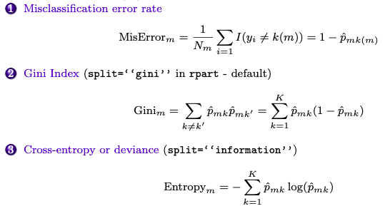

Auswertung des Models
Die Impurity (Verunreinigung) Qm(T) eines Knotens kann auf folgende Weise definiert werden:
Das Ziel des Classification Trees (cost complexity criterion) ist gegeben durch:
wobei Qm(T) eines der oben genannten Verunreinigungsmaße ist.
Anmerkung: Gini und Entropie reagieren empfindlicher auf Veränderungen in der Zusammensetzung der Knoten und sind in der Regel die bessere Wahl.

Slide 9
Overfitting in Decision Trees
Wenn ein Decision Tree vollständig gewachsen ist, kann er an Generalisierungsfähigkeit verlieren.﻿﻿
﻿Dieses Phänomen ist als Overfitting bekannt.
﻿Overfitting aufgrund des Vorhandenseins von Rauschen
Falsch beschriftete Daten können im Widerspruch zu den Klassenbeschriftungen anderer ähnlicher Datensätze stehen.
﻿﻿Overfitting aufgrund des Mangels an repräsentativen Instanzen
Der Mangel an repräsentativen Fällen in den Trainingsdaten kann eine Verfeinerung des Lernalgorithmus verhindern.

Slide 10
Vermeidung von Overfitting im Lernprozess von Entscheidungsbäumen
Das Wachstum des Baums beenden, bevor er den Punkt erreicht, an dem er die Trainingsdaten perfekt klassifiziert.
﻿Dem Baum erlauben, sich zu sehr an die Daten anzupassen (Overfitting) und dann den Baum nachträglich beschneiden (Pruning).
Es gibt verschiedene Methoden für das Pruning, wie zum Beispiel Reduced Error Pruning, Minimum Description Length Pruning und Cost-Complexity Pruning.
Reduced Error Pruning (REP) ist eine Methode, bei der man den Baum durch rekursives Entfernen von Knoten mit geringem Nutzen prüft.
Minimum Description Length Pruning (MDL) ist ein Verfahren, das den Baum mit dem geringsten Informationsgehalt wählt, um die Daten zu beschreiben.
Cost-Complexity Pruning (CCP) ist eine Methode, die den Baum durch Überwachung der Komplexität und des Fehlers des Baums beschränkt

Slide 11

Pruning
Pruning ist ein Verfahren, um die Größe eines Entscheidungsbaums zu reduzieren und Overfitting zu verringern.
Ziel des Pruning ist es, die Komplexität des Modells zu reduzieren, ohne dabei die Vorhersagegenauigkeit zu beeinträchtigen.
Wobei |T| die Anzahl der Endpunkte ist und α der Komplexitäts-Parameter.
Wahl des insgesamt optimalen α oder Teilbaums durch Kreuzvalidierung.

Slide 12
Vor- und Nachteile von CART
Vorteile
Nachteile
leicht zu trainieren
leicht zu interpretieren
einfach zu visualisieren
können mit verschiedenen Prädiktoren umgehen (keine Dummies erforderlich).
nicht die besten Lerner
reagieren empfindlich auf sich ändernde Trainingsdaten
werden von den oben genannten Splits dominiert (der erste Split beeinflusst stark die Form des gesamten Baums)

Slide 13
Verbesserungsmöglichkeiten / Ausblick
Stacking
Stacking ist eine Ensemble-Lern-Technik, bei der mehrere CART-Modelle kombiniert werden, um die Vorhersagegenauigkeit zu erhöhen, indem die Ausgaben der einzelnen Modelle als Eingabe für ein Meta-Modell verwendet werden.
Bayesian Model Averaging
"Bayesian Model Averaging" ist eine Methode der Modellselektion, bei der mehrere Modelle auf der Grundlage von Bayes'schen Wahrscheinlichkeiten kombiniert werden, um eine robustere Vorhersage zu machen.
Bagging
"Bagging" ist eine Ensemble-Lern-Technik, bei der mehrere CART-Modelle auf unterschiedlichen Stichproben der Daten trainiert werden, um die Vorhersagegenauigkeit zu erhöhen.
Random Forests
Ein Random Forest ist ein Ensemble-Lern-Modell, das aus vielen unkorrelierten Entscheidungsbäumen besteht, die auf zufälligen Untergruppen der Daten trainiert werden, um die Vorhersagegenauigkeit zu erhöhen.
Boosting (AdaBoost, XGBoost, etc.)
"Boosting" ist eine Ensemble-Lern-Technik, bei der eine sequentielle Anordnung von schwachen CART-Modellen trainiert wird, um die Vorhersagegenauigkeit zu erhöhen, wobei jeder Baum versucht, die Fehler des vorherigen Baums zu korrigieren.

